Slide 1
과제05 – Lane line detection 실습 14주차 게시판에 업로드한 실습용 영상 3 개에 대해 lane line detection 실습을 진행할 것. ppt 에는 코드 분석, 실습 영상 3 개, 실습 영상 분석을 포함할 것. (실습 영상은 mp4 포맷으로 첨부할 것) matlab 실습 코드와 ppt 를 하나의 zip 파일로 묶어 제출 할 것.
과제05_이형섭_201901766

Slide 2
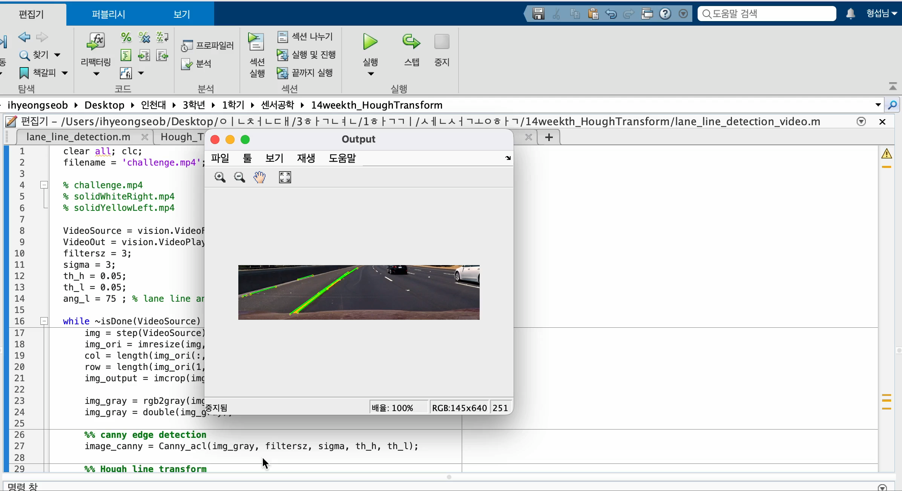
:: 실습 영상 1 (challenge.mp4) ::

Slide 3
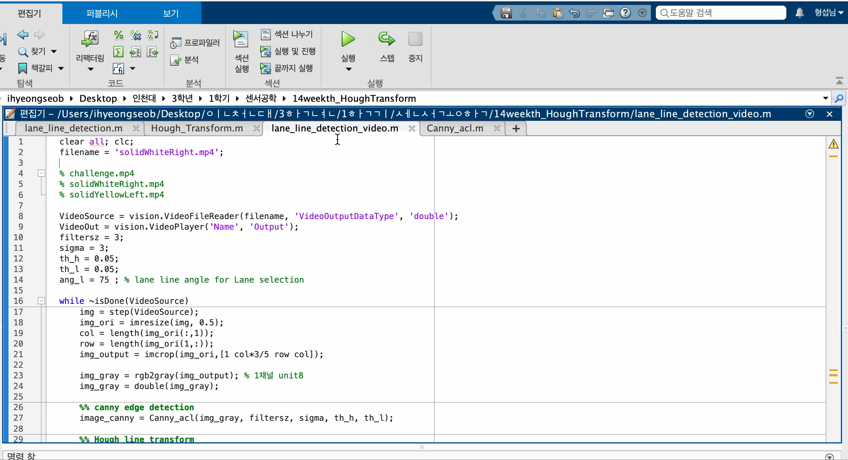
:: 실습 영상 2 (solidWhiteRight.mp4) ::

Slide 4

:: 실습 영상 3 (solidYellowLeft.mp4) ::

Slide 5
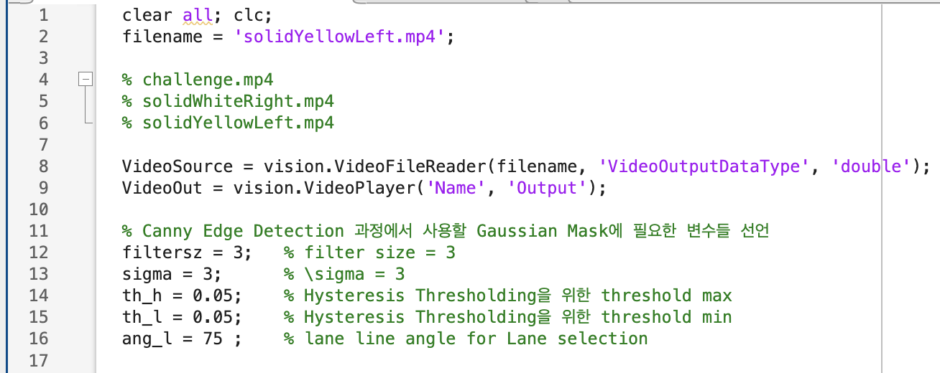
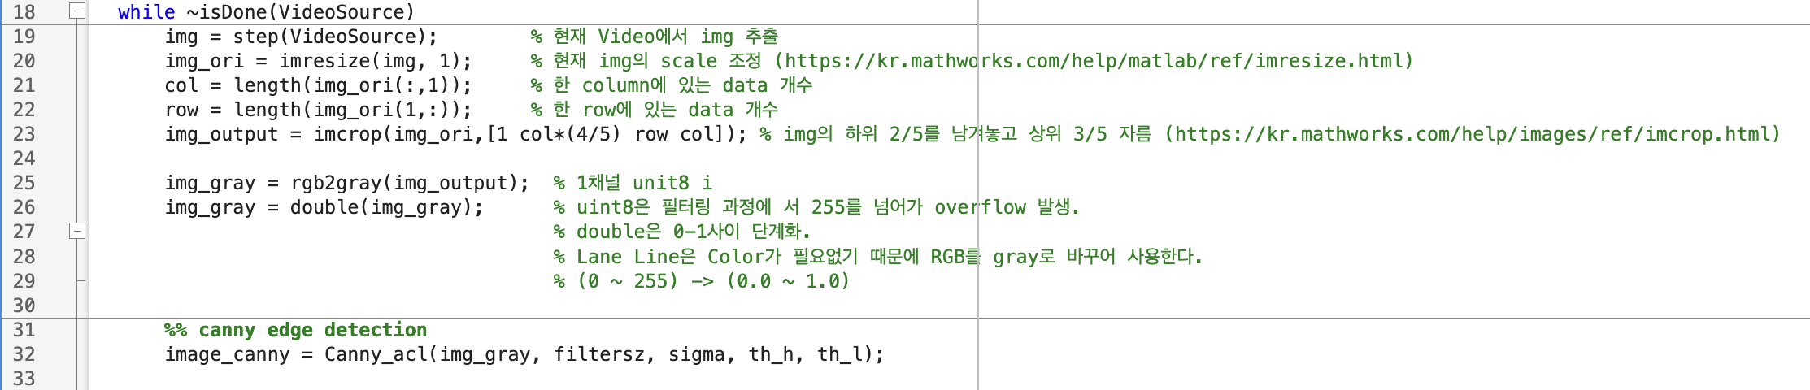
:: 코드 분석 (main code) ::
Slide 6 ~ 9 : Canny_acl Function 코드 분석

Slide 6
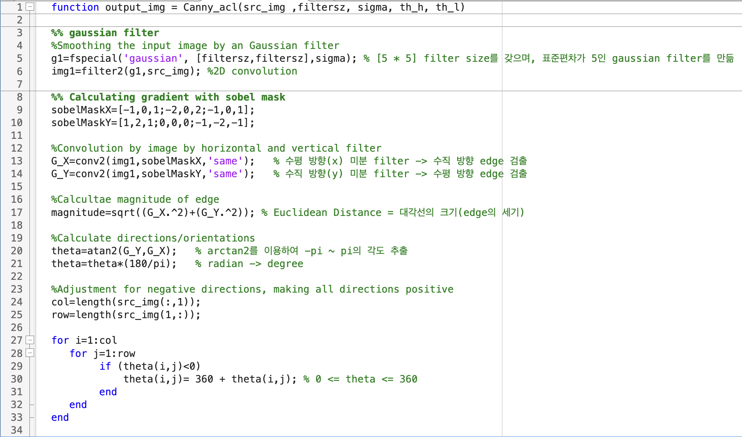
:: 코드 분석 (Canny_acl Function) ::

Slide 7
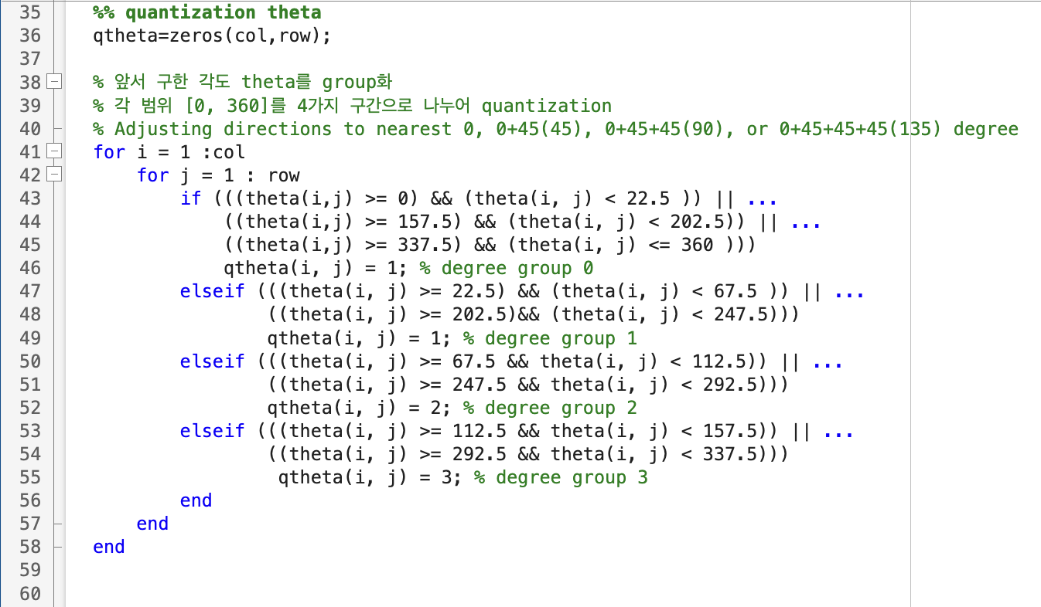
:: 코드 분석 (Canny_acl Function) ::

Slide 8
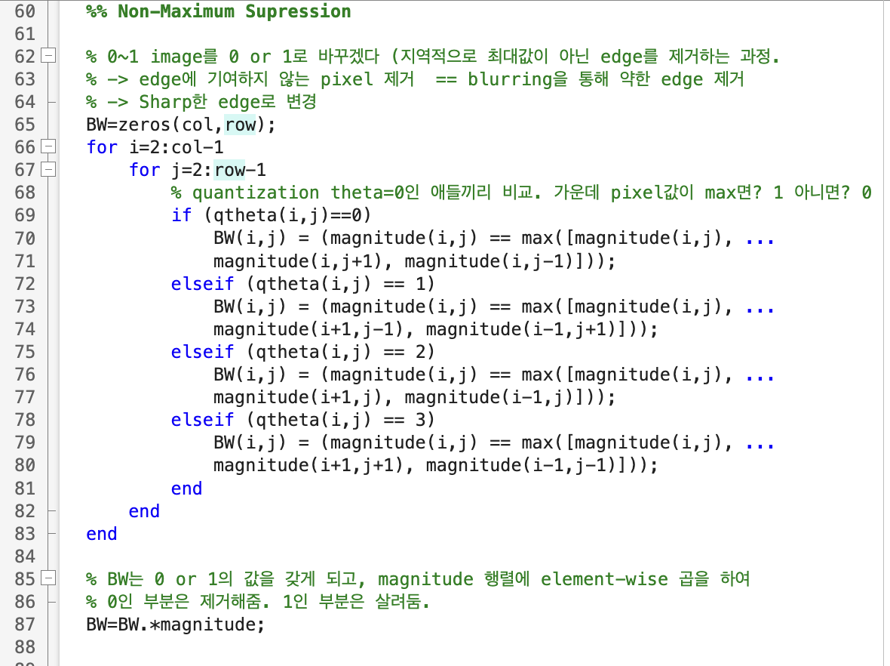
:: 코드 분석 (Canny_acl Function) ::

Slide 9
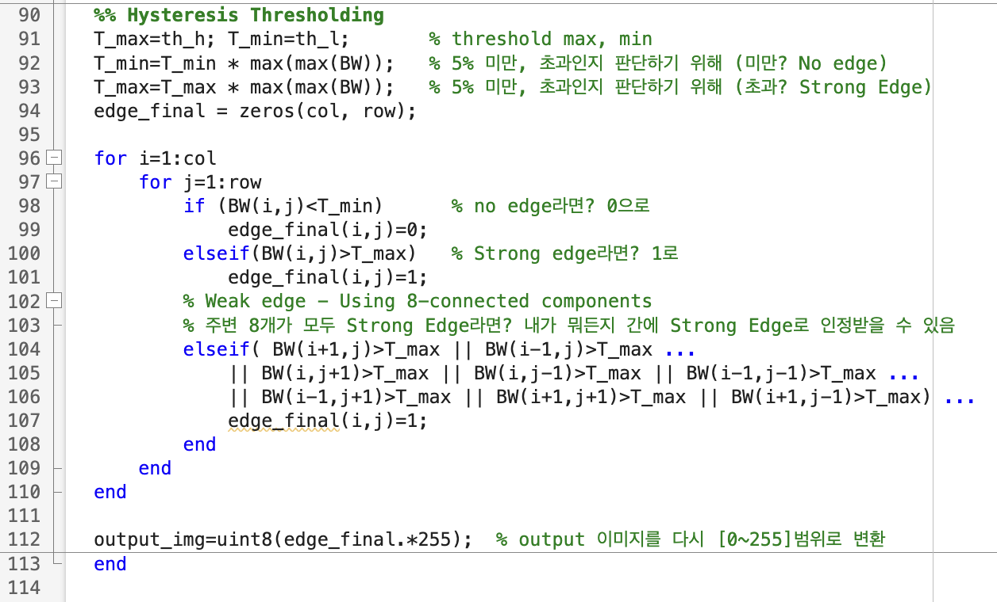
:: 코드 분석 (Canny_acl Function) ::

Slide 10
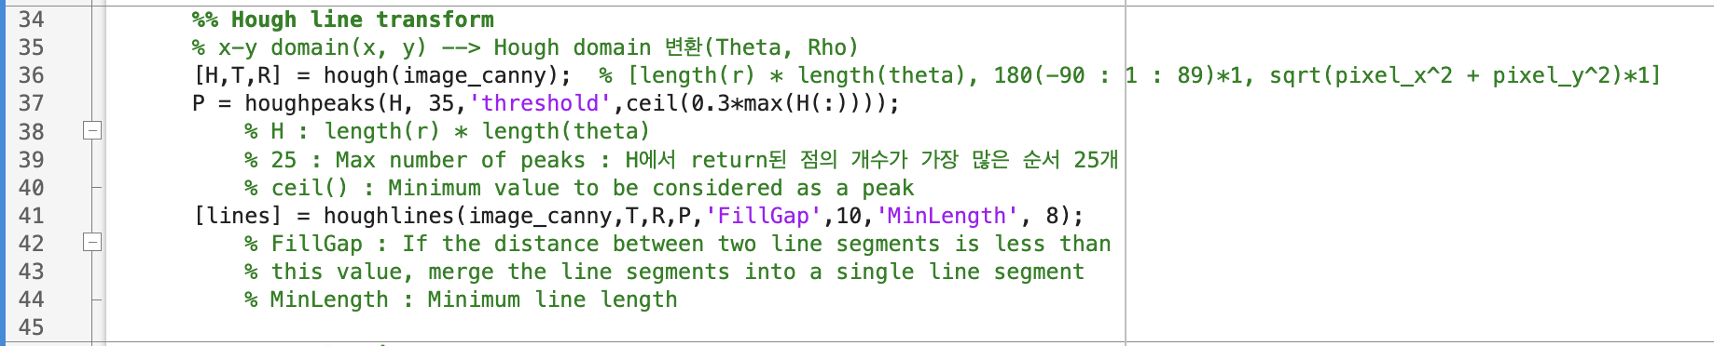
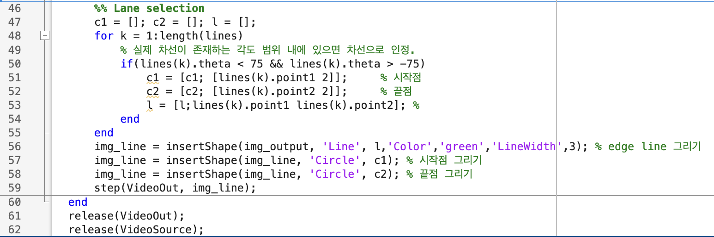
:: 코드 분석 (main code) ::

